Slide 1
网站大促备战实战

Slide 2
目录
现状与问题
优化思路+实战

Slide 3

整体现状
页面回源量–3亿+
页面异步服务调用量–90亿+（爬虫刷）
依赖上游服务–200+
页面流量特点–热点长尾并存
爬虫肆虐–页面轮询 或 定点刷
Notes:
1.
3

Slide 4

整体现状
源数据散落在各个系统如何聚合降低接口依赖？
众多前端业务接口如何hold住？
如何防止爬虫对系统性能和正常服务造成影响？
页面结构复杂、垂直业务差异大如何在展示层缓存？降级？托底？监控？
小改动、大改变
Notes:
1.
4

Slide 5
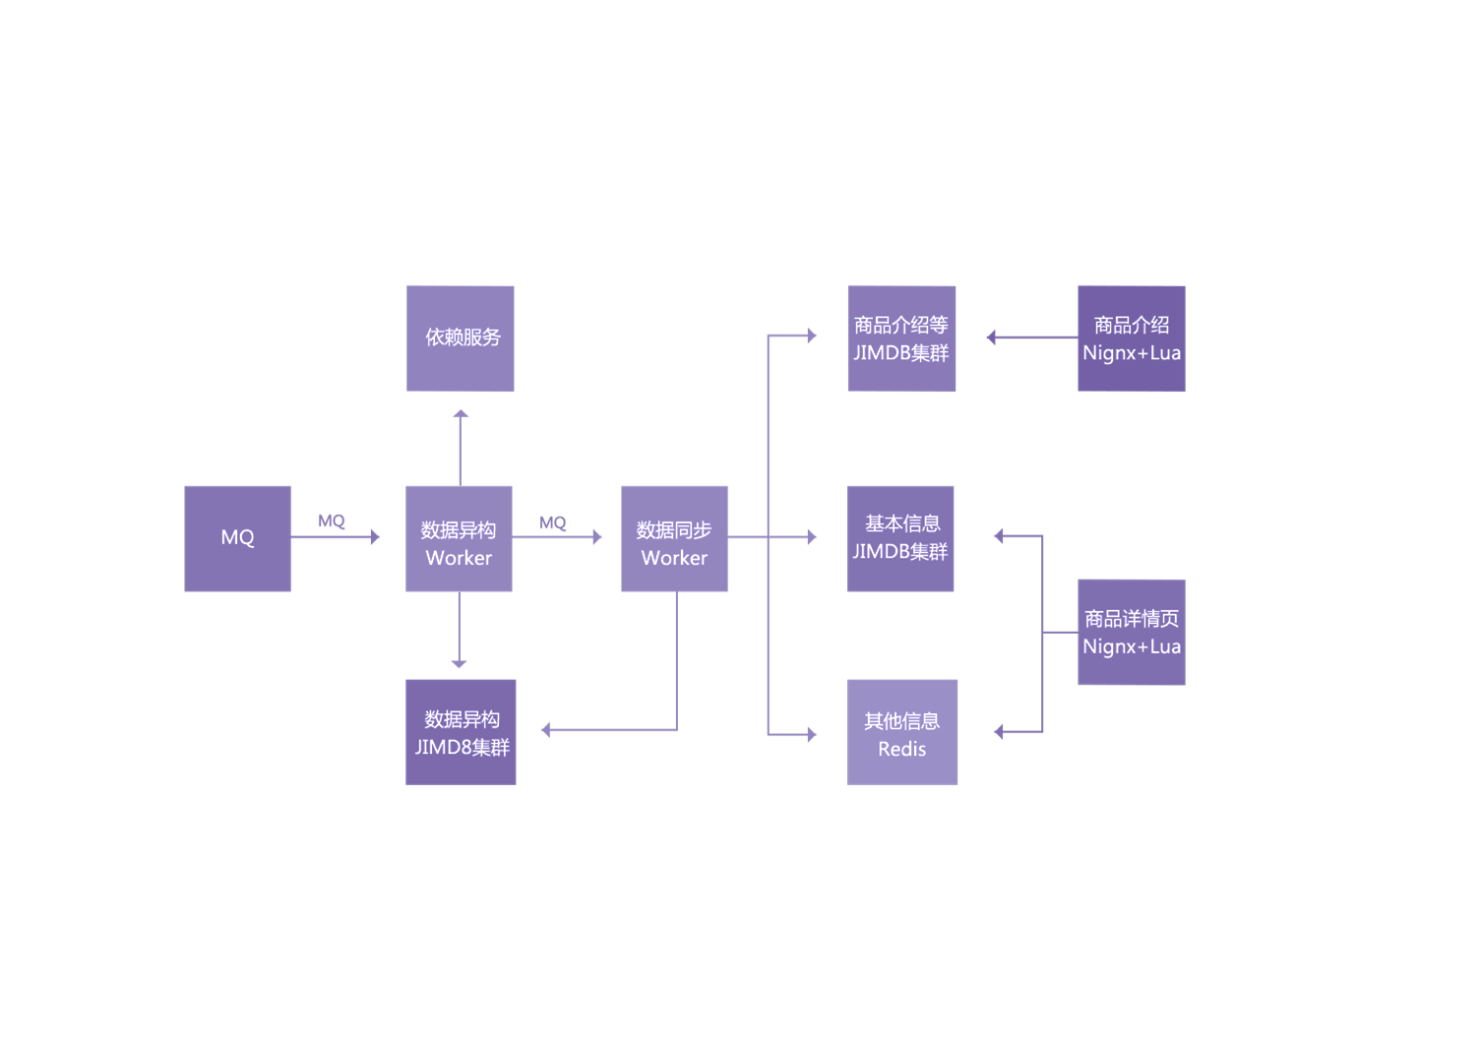
优化思路+实战
源数据的处理 - 数据闭环
源数据进行异构，降低页面展示时对外部系统的依赖
异步化消息+接口的方式灵活控制异构数据的节奏
原子数据到业务数据的加工
Notes:
1.
5

Slide 6

优化思路+实战
源数据的处理 – 多维度刷数据
SKU
类目
商家
店铺
商品特殊属性
秒杀
Notes:
1.
6

Slide 7

优化思路+实战
问题
服务质量难以监控
发生问题难以降级
业务处理过程依赖多个系统，每个系统只提供了原子数据接口，接口调用过于分散
前端接口聚合+监控
解决方式
通过统一的代理层将接口按业务进行封装
监控接口，便于降级，可灵活控制接口调用
单个接口出问题，可进行降级处理，不能影响整体业务
connection timeout和read timeout如何设置？重试如何来制定？不要让连接、等待响应、重试成为系统的杀手灾难
Notes:
1.
7

Slide 8
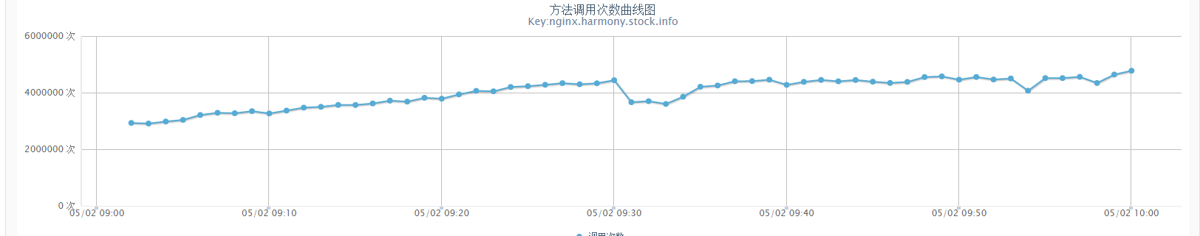
优化思路+实战
接口防刷
问题
接口暴露在前端，用户要抢尖儿货，黄牛也要抢，用户的ctrl+F5有黄牛刷接口来得快嘛？
400w+/min，80%刷
如何应对
参数过滤逻辑前置 - 不合法直接拒绝服务或提供假数据蒙骗对方
服务端cookie验证 – 目前特别管用
IP黑名单 – 慎用
导流 – 导流到固定服务器进行托底数据固定值返回，不占用正常服务资源
Notes:
1.
8

Slide 9
优化思路+实战
网卡带宽的节省 - gzip
根据自己需求设置gzip_comp_level、gzip_min_length、gzip_types
gzip_min_length 1k; gzip_comp_level 4; gzip_types text/plain application/x-javascript text/css application/xml;
举个栗子 – 首页8c3min
网卡带宽的节省 – cdn
高频访问页面、内容变更不频繁页面或接口
响应有问题不要缓存弄巧成拙 - 非200不缓存
请求数 | TPS | gzip_level
385018 | 1953 | 9
461210 | 2169 | 6
476440 | 2573 | 3
Notes:
1.
9

Slide 10
优化思路+实战
缓存+托底
目标
提升页面访问速度、减小后端压力
后端服务挂了，有内容可展示给用户
举个栗子 – 列表页
将每个类目的默认列表放入本地cache永不过期（nginx reload 不丢失）定期更新
每个类目列表页有100页，按流量占比缓存前3页流量占比已超过90%
5页以后的访问绝大多数为爬虫，CDN的长时间缓存防止爬虫翻页轮询对后端造成压力
举个栗子 – 首页 & 频道页
页面数量和内容可控，进行静态化处理
页面更新频次低，后台异步更新页面即可
举个栗子 – 内容型接口
缓存上次成功数据
接口挂掉切换备用接口
Notes:
1.
10

Slide 11
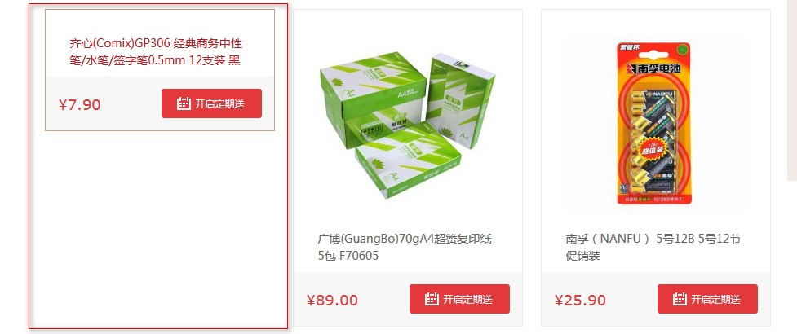
优化思路+实战
页面元素监控
页面元素内容缺失的第一时间得到通知并记录现场
Notes:
1.
11

Slide 12

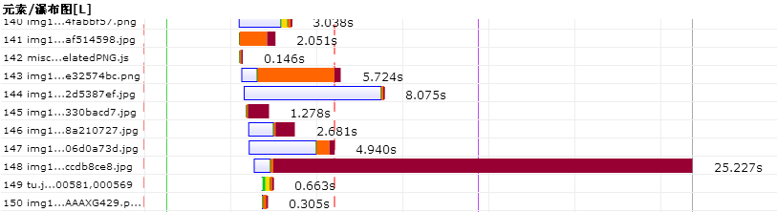
优化思路+实战
页面元素监控
http://img10.360buyimg.com/vclist/jfs/t685/35/264626649/2761090/a8777f61/545ada4bNccdb8ce8.jpg
压缩前2696.849KB
分辨率:305 X 190
压缩后7.103KB，节省2689.273KB
Notes:
1.
12

Slide 13
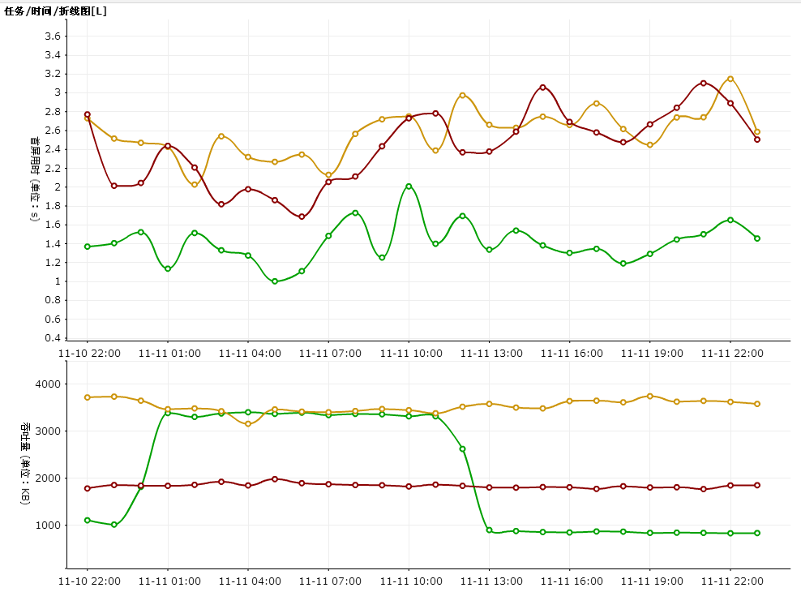
优化思路+实战
页面元素监控
一号店
苏宁
京东
Notes:
1.
13

Slide 14
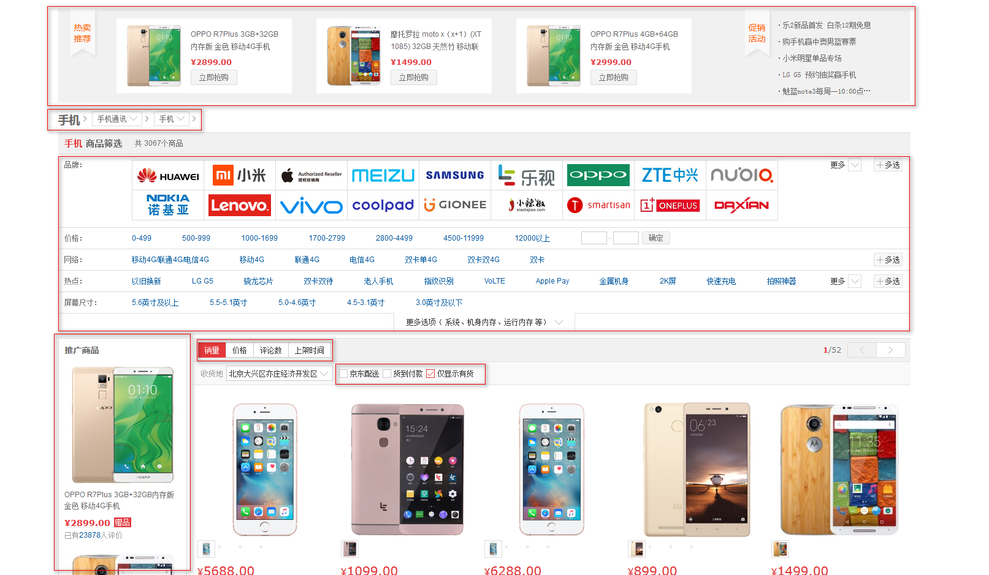
优化思路+实战
降级
Notes:
1.
14

Slide 15
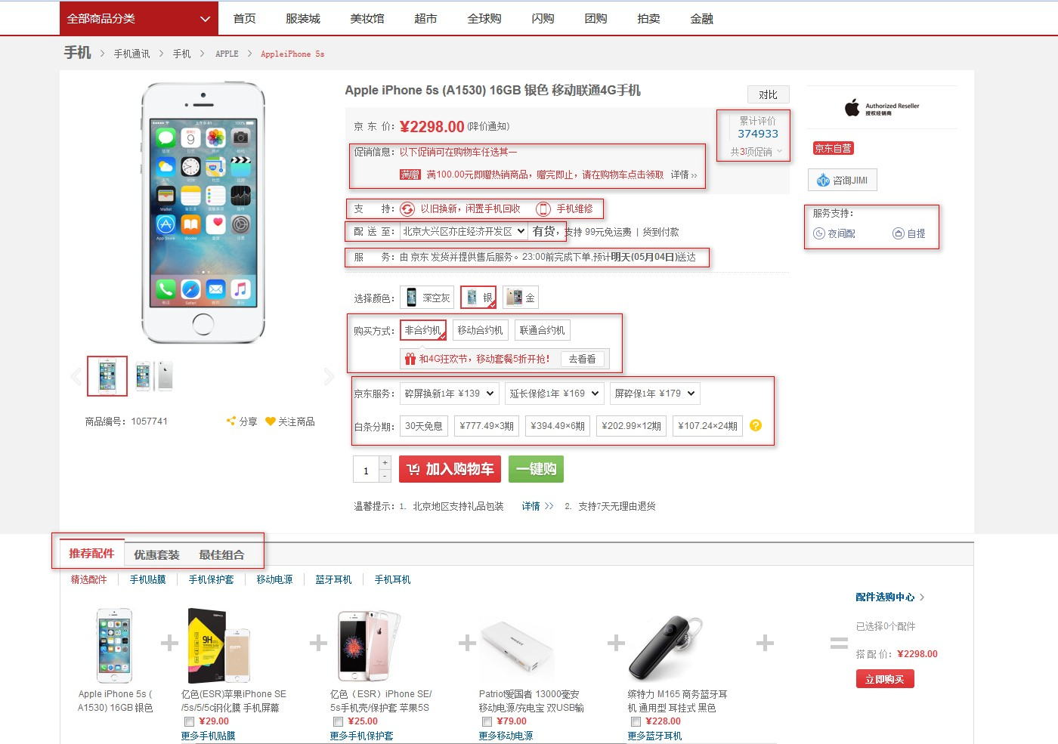
优化思路+实战
降级
Notes:
1.
15

Slide 16
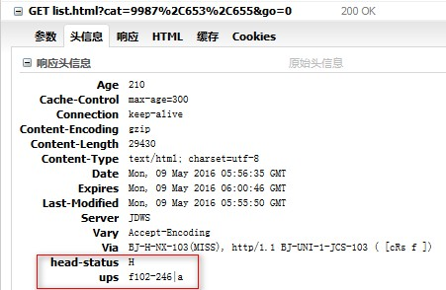
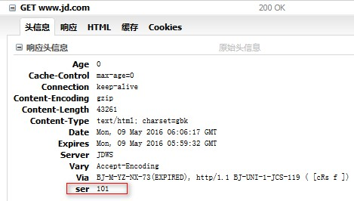
优化思路+实战
小改动、大改变
response header加入服务端标识
Notes:
1.
16

Slide 17
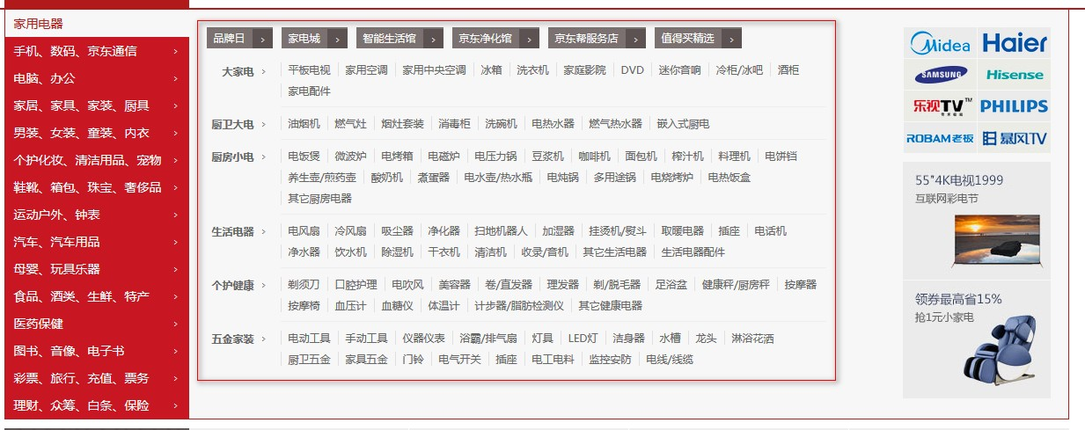
优化思路+实战
小改动、大改变
cdn+无cookie – 内容不常变更并且不需要主域cookie信息
http://dc.3.cn/category/get?callback=getCategoryCallback
Notes:
1.
17

Slide 18
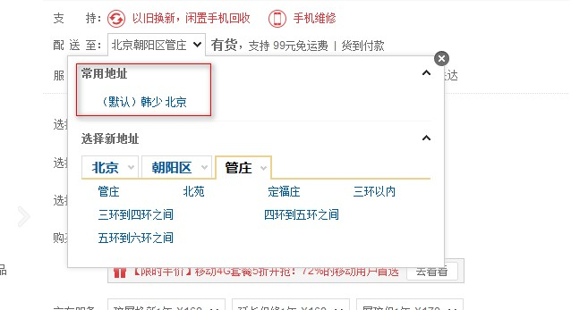
优化思路+实战
小改动、大改变
无cdn+cookie
http://cd.jd.com/usual/address?callback=jQuery5332544&_=1462776453601
Notes:
1.
18

Slide 19
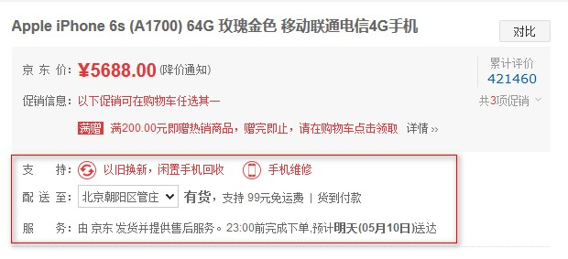
优化思路+实战
小改动、大改变
无cdn+无cookie
http://c0.3.cn/stock?skuId=1856588&venderId=0&cat=9987,653,655&area=1_72_4137_0&buyNum=1&extraParam={%22originid%22:%221%22}&ch=1&choseSuitSkuIds=2140964&callback=getStockCallback
Notes:
1.
19

Slide 20
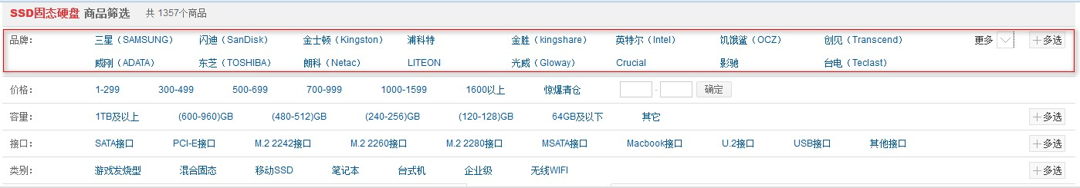
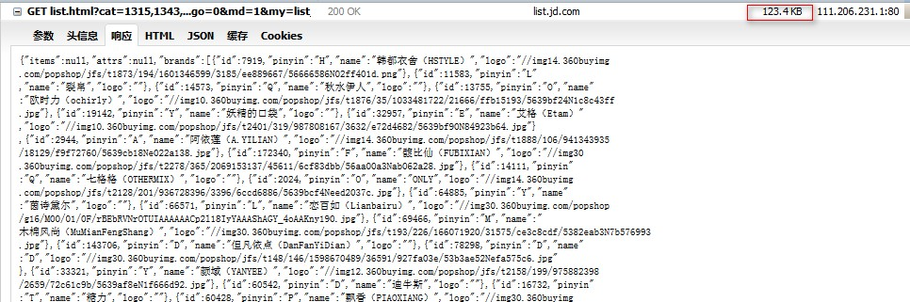
优化思路+实战
小改动、大改变
不拿默认不可见的数据
Notes:
1.
20

Slide 21
Q&A！

